Slide 1

Pruebas de Software
Introducción a las Pruebas Automatizadas
Docentes: Eduardo Diez
Pablo San Román
Año: 2025

Slide 2
Garantía de Calidad (QA): ¿Qué es?
La norma internacional ISO/IEC 12207 Information Technology/Software Lifecycle Processes, es el estándar para los procesos de ciclo de vida del software, define QA (Quality Assurance) como un proceso que:
«…proporciona la garantía adecuada para que los productos y procesos de software en el ciclo de vida del proyecto se ajusten a sus requisitos específicos y a los planes establecidos».

Slide 3
Pruebas de Software: ¿Qué son?
Las pruebas de software representan un artefacto esencial en el desarrollo de software, donde se verifica la exactitud, calidad y rendimiento del software crítico para el negocio. Estas pruebas aseguran que las funciones del producto y los sistemas empresariales funcionen conforme a lo planeado.
Existen dos enfoques para las pruebas de software: manuales y automatizadas.

Slide 4
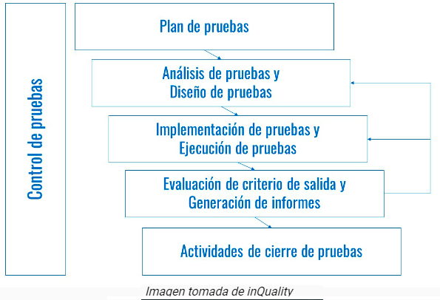
Pruebas de Software: Control de Pruebas

Slide 5
Pruebas de Software: Enfoque Manual
Un individuo o equipo interactúa directamente con el software, ya sea a través de la aplicación o utilizando las interfaces pertinentes, para evaluar su comportamiento y verificar su adecuación.
Estas pruebas, aunque valiosas, tienden a ser costosas debido a la necesidad de que una persona configure el entorno y ejecute las pruebas, lo que potencialmente introduce errores humanos.

Slide 6
Pruebas de Software: Enfoque Automatizado
Involucran el uso de herramientas específicas para ejecutar scripts predefinidos que evalúan el software. Estas pruebas varían en complejidad, desde validar un método en una clase hasta simular interacciones complejas de usuario en la interfaz.
Aunque las pruebas automatizadas son más sólidas y confiables que las manuales, su calidad depende de la exactitud de los scripts.

Slide 7
¿Pruebas automatizadas o Automatización de Pruebas?
Es interesante que establezcamos una distinción entre las pruebas automatizadas y la automatización de la ejecución de las pruebas, este último pilar de DevOps.
La prueba automatizada es un check manual codificado. Existen muchas herramientas para ello como Selenium, xUnit, etc. pero podríamos sintetizar diciendo que en la prueba automatizada se repiten los pasos que ejecutaría una persona para verificar un output concreto.
La automatización de pruebas implica que el proceso se tiene que automatizar, pensar en el producto, tener en cuenta las integraciones, que el set de pruebas se ejecute autónomamente sin necesidad de que haya intervención humana. Esto quiere decir que un equipo puede tener pruebas automatizadas ejecutadas localmente, pero no por ello tienen cubierto el objetivo de automatización de pruebas.

Slide 8
¿Pruebas automatizadas o Automatización de Pruebas?
La automatización de la ejecución de las pruebas implica que el proceso se tiene que automatizar, pensar en el producto, tener en cuenta las integraciones, que el set de pruebas se ejecute autónomamente sin necesidad que haya intervención humana. Este es un pilar de DevOps.
Esto quiere decir que un equipo puede tener pruebas automatizadas ejecutadas localmente, pero no por ello tienen cubierto el objetivo de automatización de pruebas.

Slide 9
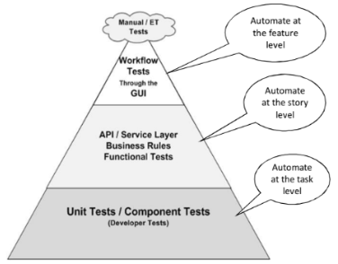
Pirámide de Mike Cohn: Pruebas Automatizadas

Slide 10
Automatizar las Pruebas: Ventajas
Reducción del coste de la mano de obra.
Mayor homogeneidad.
Eliminación de los trabajos rutinarios.
Reducción de el tiempo empleado en procesar la información.
Fiabilidad técnica en procesos y en operación de equipos.
Ser competitivos frente al cliente.
Mejorar y optimizar la implementación del análisis, de las funciones y del diagnóstico.
Mejora de la calidad de producto

Slide 11
Automatizar las Pruebas: Desventajas
Lentitud y dificultad de adaptación a los cambios de un proceso ya automatizado para producir otros modelos diferentes.
Requiere especialización por parte del personal.
La inversión en equipos puede ser más costosa

Slide 12
Pruebas Estructuradas o No Estructuradas
Otra categorización posible de las pruebas de software son las: pruebas estructuradas y pruebas no estructuradas o informales.

Slide 13
Pruebas Estructuradas
Las pruebas estructuradas, también conocidas como pruebas formales, siguen un plan predefinido y sistemático para verificar si el software cumple con los requisitos especificados. Estas pruebas se basan en guiones y casos de prueba predefinidos que se ejecutan siguiendo un conjunto de pasos planificados.
El objetivo principal de las pruebas estructuradas es garantizar la cobertura completa de diferentes aspectos del software y detectar posibles bugs.
Estas pruebas pueden automatizarse para aplicar DevOps.

Slide 14
Ejemplos de Pruebas Estructuradas
Ejemplos de pruebas estructuradas:
Pruebas Unitarias
Pruebas de Integración
Pruebas de Regresión
Pruebas de Sistema (verifican requisitos no funcionales)
Pruebas Funcionales (verifican requisitos funcionales)
Pruebas Extremo a Extremo (verifican requisitos desde el punto de vista usuario)

Slide 15
Pruebas Unitarias
Las pruebas unitarias operan a un nivel muy bajo y se llevan a cabo para verificar el modelo (back end) de la aplicación. Se enfocan en evaluar métodos y funciones individuales en clases, componentes o módulos utilizados por el software.
Estas pruebas son de bajo costo para automatizar y se pueden ejecutar de manera eficiente a través de servidores de integración continua.

Slide 16
Pruebas de Integración
Las pruebas de integración verifican la correcta interacción entre los diferentes módulos, clases o servicios utilizados en el modelo (back end) de la aplicación.
Por ejemplo, se examina la interacción con la base de datos o la compatibilidad entre microservicios. Estas pruebas tienden a ser más costosas de ejecutar ya que requieren que múltiples partes de la aplicación estén activas.

Slide 17
Pruebas de Regresión
Se realizan para asegurarse de que los cambios o modificaciones realizados en una aplicación no hayan afectado negativamente a las funcionalidades existentes. Estas pruebas se llevan a cabo después de realizar actualizaciones, correcciones de errores, mejoras o cualquier otro cambio en el software.
A medida que un software evoluciona y se actualiza, es común que las correcciones y mejoras en una parte del código puedan afectar inadvertidamente a otras partes del sistema.

Slide 18
Pruebas de Sistema
Sirven para verificar los requisitos no funcionales. Estas evalúan el desempeño de un sistema bajo una carga de trabajo específica. Ayudan a medir la fiabilidad, velocidad, escalabilidad, seguridad y capacidad de respuesta de la aplicación.
Estas pruebas pueden analizar tiempos de respuesta con un alto volumen de solicitudes o cómo se comporta el sistema con grandes cantidades de datos. Identifican cuellos de botella, miden estabilidad durante picos de tráfico y más.

Slide 19
Pruebas Funcionales
Las pruebas funcionales son un tipo de prueba que se realiza sobre el modelo (back end) para verificar si el software cumple con los requisitos empresariales o funcionales especificados en el diseño y la documentación del sistema.
Evalúan los resultados de una acción específica sin considerar los estados intermedios del sistema durante dicha acción.

Slide 20
Extremo a Extremo (E2E)
Estas pruebas replican el comportamiento de un usuario en todo el contexto de la aplicación. Son una excelente opción para automatizar historias de usuario. Son utilizadas para probar aplicaciones web.
Por ejemplo cargar una página web o iniciar sesión, hasta acciones más complejas como comprobar notificaciones de correo electrónico o procesos de pago en línea.

Slide 21
Pruebas no Estructuradas
Las pruebas no estructuradas, también conocidas como pruebas informales o ad hoc, son más flexibles y se basan en la intuición y la exploración del probador. En lugar de seguir un guión predefinido, los testers interactúan con el software de manera libre y buscan problemas a medida que avanzan.
Las pruebas no estructuradas son más útiles para descubrir problemas inesperados y evaluar la usabilidad y la experiencia del usuario.

Slide 22
Ejemplos de Pruebas No Estructuradas
Ejemplos de pruebas no Estructuradas o Informales
Pruebas Exploratorias
Pruebas de Humo
Pruebas de Aceptación del Usuario (UAT)

Slide 23
Pruebas Exploratorias
Con las pruebas exploratorias una historia de usuario puede convertirse en un caso de prueba. Se permite anotar defectos, añadir aserciones, notas de voz, grabaciones y crear documentación sobre la marcha. De esta forma, Esta información también puede servir para el control de calidad.
Con la ayuda de herramientas de prueba colaborativas, todos pueden participar en las pruebas exploratorias. Esto permite a los equipos reaccionar y adaptarse a los cambios rápidamente, facilitando un flujo de trabajo ágil.

Slide 24
Pruebas de Humo
Las pruebas de humo son básicas y verifican el funcionamiento elemental de la aplicación. Son rápidas de ejecutar y ofrecen seguridad en que las funciones principales del sistema operan según lo previsto.
Se utilizan para decidir si se deben realizar pruebas más exhaustivas tras una compilación o para asegurarse de que la aplicación funcione correctamente en un nuevo entorno después de una implementación.

Slide 25
Pruebas de Aceptación del usuario (UAT)
Estas pruebas las ejecutan los usuarios (o representante del cliente) y requieren que la aplicación se ejecute en su totalidad. Tienen como finalidad asegurar que el software cumpla con sus necesidades y expectativas, rechazando cambios si no se cumplen ciertos objetivos.

Slide 26
Bibliografía
https://www.atlassian.com/es/continuous-delivery/software-testing
https://www.bbvanexttechnologies.com/blogs/el-gran-dilema-del-qa-automatizacion-o-testing-manual/

